Slide 1
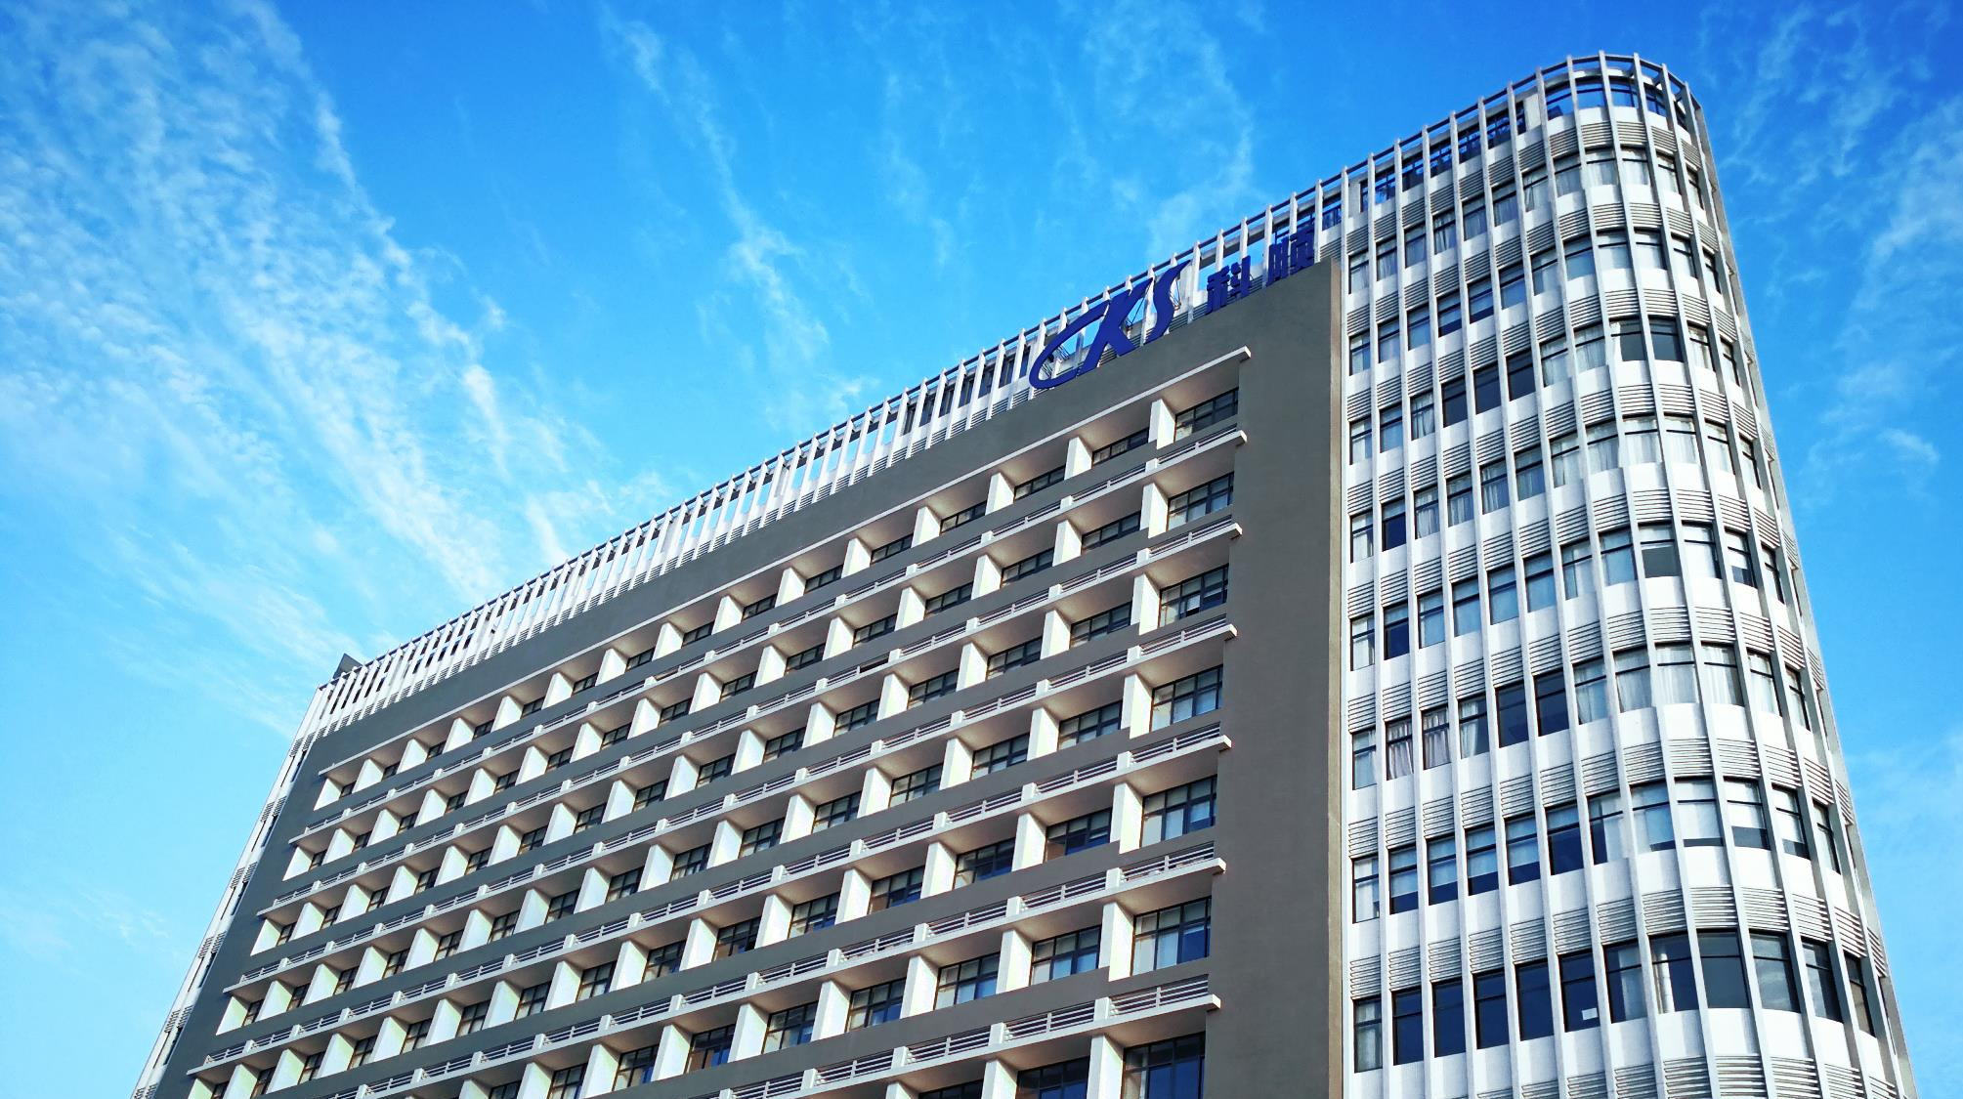
财务自由
科顺防水科技股份有限公司
Keshun Waterproof Technology Co. Ltd.
梁其华
2019.04
Notes:
1、信息中心的伙伴们，大家早上好！
2、我们的口号是？我，我们是一支有责任的，有激情的高效团队。
3、大家好，我是梁其华，今天的晨会由我主持，我今天和大家分享的是财务自由。

Slide 2


了解财务自由，积极面对生活，追求自己真实想要的生活。
Notes:
1、财务自由似乎是一个比较浮躁的话题，但我今天分享的不是焦虑，我们怀着探讨的心态来了解财务自由这个主题。
2、分享今天这个主题的目的是想和大家一起探讨和学习：什么是财务自由，为什么需要要财务自由，如何实现财务自由。

Slide 3
01
PART ONE
什么是财务自由
02
PART TWO
如何实现财务自由
CONTENTS
03
PART THREE
财务自由
04
PART FOUR
思考人生

Slide 4
轻松一刻： 何以解忧，唯有暴富
昨天有人说我穷，
我站阳台上，想了一个晚上：究竟是谁 走漏的风声……
不是我吹牛，马云、马明哲、马化腾 、李嘉诚 还有我，我们五人的资产加起来足以撼动整个亚洲
甚至世界的经济体系。
Keshun Waterproof Technology Co. Ltd.
Notes:
1、人人生而自由，但无往而不在牢笼之中。自由是相对的，今天的主题是“财务自由”，不是贩卖焦虑，也不是传销推销……我们聊聊人生。
我们大部分人，一辈子都是在为钱努力工作中度过。一个人要拥有几百亿身价的可能性非常低。
2、财富的多少是否衡量一个人的成功和幸福？

Slide 5
什么是财务自由
财务自由的概念
财务自由是引自西方投资理财中Financial Freedom的一个概念。指你无需为生活开销而努力为钱工作的状态。简单地说，你的资产产生的被动收入必须至少要等于或超过你的日常开支。这是我们大多数人最渴望达到的状态，如果进入这种状态，我们就可以称之财务自由。
不必为钱
而工作
有一定量的净资产
保持财产性收入的净现金流入
Keshun Waterproof Technology Co. Ltd.
Notes:
概括有几条：1、不必为钱而工作；2、不工作的时候保持财产性收入（财产性收入可以来自：房租、股票红利、债券利息）的净现金流入，有一句话说得很形象：躺着睡觉的时候也在赚钱；3、保有一定量的净资产；4、保有一个平常和自由的心，过上自己真实想要的生活，这里的真实指符合实际的内心期待的；

Slide 6
什么是财务自由
财务自由的标准
不必为钱而工作
大部分人的工作都是为了讨生活即为个人或家庭，为供房供车，为维持一个体面的生活。如果你可以不必为钱而工作，而是为兴趣而工作，那你有幸在通往财务自由的路上迈出了重要的一步。
财务
自由
保持财产性收入净现金流入
除了工资收入外，财产性收入是达至财务自由一个很重要的指标。即保证不工作的时候也有净现金流入。
财产性收入可以来自房租、股票红利、债卷利息。
保有一定量的净资产
财务自由一个定量的概念，净资产Net Wealth ，
净资产=资产-负债。
Notes:
1、人需要应对风险和危机的，金融危机，工作岗位减少，社会保险低，生病等等。
2、人是需要意外支出的，生病、交际应酬、送礼
3、究其本质就是：我们不需要出卖自己的时间就能生活得很惬意

Slide 7
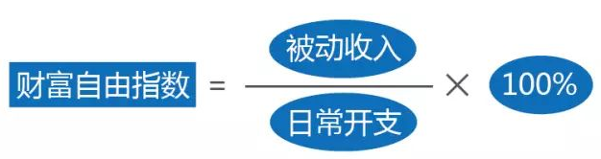
什么是财务自由
财务自由的标准
原来当这个指数≥1的时候，我们就实现财务自由了。
被动收入：不用花时间和精力自动的收入，如房产租金，知识产权、银行利息、投资理财等等。
一般工薪族，如果不注意理财的话，大概被动收入只有【银行利息】这一项
Notes:
1、如何衡量你是否是“财务自由”。
请大家算一算，你是否财务自由了？
如果你每月的开支是一千元，且你能获得一千零一元无需劳心劳力干活所挣来的被动收入的话，那你就已经达到这种人人都羡慕的财务自由了。
假如存下8万，平均理财收益6%，一年就有4800元的利息收入，平均下来每个月400元，就已经解决一家三口的早餐开支。

Slide 8
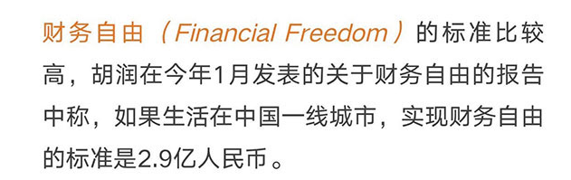
什么是财务自由
财务自由的标准
Notes:
那时候非常流行“逃离北上广”的说法，但也有不少人坚持下去，这个是值得我们思考的问题啊。一线大城市带给我们是什么？

Slide 9
什么是财务自由
财务自由的意义
财务自由真正的意义不是关乎于钱
它是关于什么是你真实想要的生活
它是关于你如何驾驭你的恐惧和担忧
财务自由就是摆脱了财富困惑，得到了生活质量和安全的保障
Notes:
1、当人实现了财务自由后，他不需要工作也能维持自己稳定的生活。这个时候，更多的是思考自己的兴趣爱好。
2、什么是你真正想要的？地位、安宁、荣誉、自由、健康、快乐……
3、品质和自由同等重要，做到适度就好。

Slide 10
为什么要追求财务自由
追求财务自由的意义
一个风和日丽的早上，在美丽的海滩上，渔夫在懒洋洋晒太阳，旁边的一位正在度假的富翁问：你为什么不趁天气好去捕鱼，赚更多的钱呢？赚到了钱就可以做自己喜欢做的事情和享受生活。
渔夫：我现在就在做喜欢的事情和享受生活。
让感情回归纯粹，不为钱所累
让爱好回归乐趣，不为钱折腰
活成自己喜欢的样子
让消费回归享受，不为钱所苦
Keshun Waterproof Technology Co. Ltd.
Notes:
1、所谓自由，就是一个人可以按自己的意愿去生活，自己给自己作主。自由有多么可贵呢？匈牙利著名诗人裴多菲的《自由与爱情》一诗，给出了最好的答案：生命诚可贵，爱情价更高。若为自由故，二者皆可抛。
2、人生三大终极目标：1、财务自由：有足够金钱养活自己和家人，需要用钱时不用发愁；2、时间自由：有可支配时间，可以灵活安排工作、休息和娱乐；3、心灵自由：跟随内心，不让梦想憋屈。
3、再回头看到“财务自由”这几个字，原来说的是不是财务，而是自由。

Slide 11
如何实现财务自由
实现财务自由
01
02
03
04
关注自己的事业
懂得什么是最重要的投资
延后享受
延迟满足
管理你的现金流
科学的资产配置
学会理财
寻找导师和顾问
建立自己的团队
Keshun Waterproof Technology Co. Ltd.
Notes:
1、最重要的投资就是投资自己的人生，其中投资的关键就是选择自己热爱的事业（生活愿景），事业不是职业，要区分。憧憬你今后想要的人生，根据你的人生价值观找到你认为必须要完成的事，在它身上下功夫，就是对自己人生的一种投资。
2、大部分人是“干一行，爱一行”，在职业工作中投入热情，让职业变成了自己的事业。职业获得薪酬，事业获得成就。
3、你为别人工作。就像为工资而工作的大多数人一样，你的工作只会使雇主或股东更加富有，你的努力和成功将使雇主更加成功并得以提前退休。
4、创造财务自由的三大原则：创造资产、减少负债、管理日常开支

Slide 12
如何实现财务自由
科学的资产配置
风险和回报
房地产、股票、期货
风险投资
财富增长
银行理财、信托、资管分红险
日常开销
余额宝、理财通、活期存款
人生保障
意外险、医保社保、重疾险、

Slide 13
如何实现财务自由
关于财务自由的四点想法
拥有一技之长
平常和自由的心
有一技傍身，才可能有持续而稳定的收入
保有一个平常和自由的心，过上符合实际的内心期待的自己真实想要的生活,
关于财务自由的四点想法
人生不是线性的，不要以为一班车就能把你从现在的位置带到你所期望的位置。不存在一劳永逸的情况
工作带来收入，兴趣带来价值感。财务自由不只有钱，而是一种价值被认可，收入满足需求的状态
学会自我教育与更新
让工作与兴趣建立联系
Notes:
1、前段时间，有一个新闻，唐山撤销收费站，一大批收费站员工下岗，一位36岁的女士突然之间茫然不知所措。
“我在收费站呆了十几年了，我从毕业就来收费站了，我除了收费，我什么也不会干呀。”
2、即使是陆奇，即使已经爬到了雅虎总裁，做过百度总裁，他依然保持每天学习，坚持阅读最前沿的论文，获知最前沿的科技思潮。
3、《人民日报》曾经发表过一篇文章《靠物质获取幸福的时代已经过去了》，今天的人们，看着物质基础的同时，也更看重精神层面的滋养。
做有钱阶级，不如做有闲阶级：在体面生活的基础上，不追求大富大贵，彻底的自由自在，有收入，有空闲时间，陪家人，做一些有意义的事情，还能做公益。这是一种“新幸福指数”。
4、工作带来收入，兴趣带来价值感。
一份无法带来价值感的工作，你可能可以做一段时间，但无法坚持，更无法深入。
每一个人在一开始的时候，都不可能幸运地找到自己终其一生要从事的事业，这需要慢慢摸索。
但这摸索是必要的。如果你做一份自己丝毫不感兴趣的工作，你不仅会变得憋屈，而且经常自我贬低自己。

Slide 14
思考人生
如果你有一百万，你会用来做什么事情？
Keshun Waterproof Technology Co. Ltd.
Notes:
金钱对我们没有任何用处，除非把它花掉。政府运行的各项经济政策，目标是让人民获得更好的生活。
赚钱是用来花的，可能是你自己花掉，可能是你为家庭、父母、子女花掉。
人类的终极目标是繁衍生息。

Slide 15
谢谢聆听

